Slide 1

Nervos
区块链工程院
2020.1.1

Slide 2
提纲
CKB(Nervos native token) 总发行数成分组成
激励策略
锁仓获取奖励策略

Slide 3
CKB总发行数组成
总发行数由三部分组成
绿色: 二级发行
针对矿工贡献的存储空间奖励以及市面CKB锁仓奖励
总数无上限
每年固定13.44亿(其中一小部分会被销毁)
橙色: POW挖矿
总数336亿
第一年发行42亿
每4年减半
蓝色: 创世块
总数252亿
亿
年
Notes:
绿色二级发行部分总量固定，组成比例是动态调节，是nervos激励设计最独特的地方

Slide 4
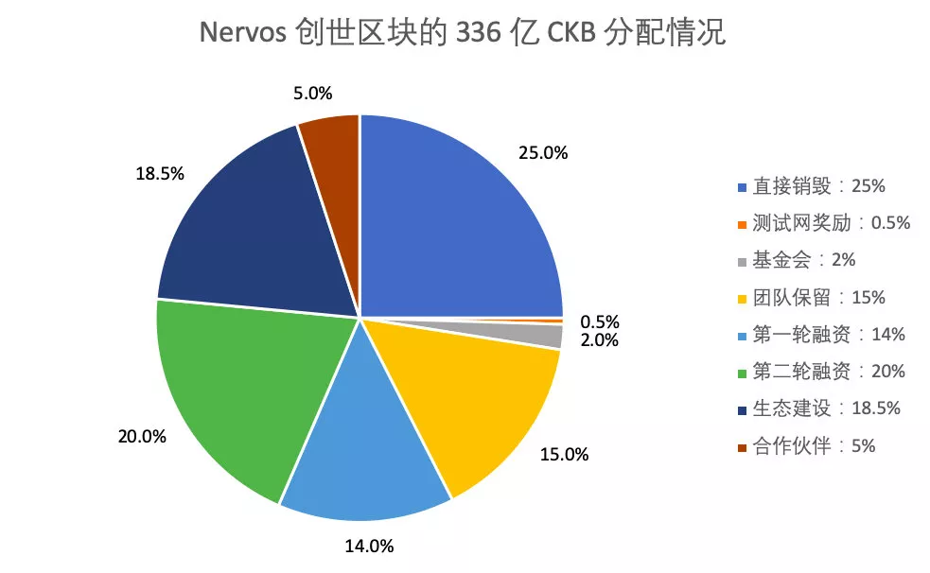
1. 创世块CKB组成
销毁: 84亿个现在黑洞地址中
测试网奖励:
基金会:
团队保留:
私募(第一轮):
公募(第二轮):
生态建设:
合作伙伴:
Notes:
1、销毁：25%（84 亿）。为了致敬中本聪，Nervos 创世区块中产生的 25% CK Byte 不会进入流通，而是直接销毁。
2、团队保留：15%（50.4 亿）。属于 Nervos 团队的 Token 会分 4 年释放，主网上线之际释放总量的 33.3%，2020 年 5 月 1 日释放至总量的 50%，2021 年 5 月 1 日释放至总量的 66.66%，2022 年 5 月 1 日全部释放完毕。
3、基金会：2%（6.72 亿）。基金会的这部分 Token 主网上线后即释放，不锁仓。
4、生态建设：18.5%（62.16 亿）。专注于生态建设的这部分 Token，2020 年 7 月 1 日解锁总量的 25%，2020 年年底解锁总量的 50%，2022年年底全部解锁完毕。
5、合作伙伴：5%（16.8 亿）。这部分 Token，2020 年 5 月 1 日解锁总量的 25%，2021 年 5 月 1 日解锁总量的 50%，2022 年 5 月 1 日全部解锁完毕。
6、私募 第一轮投资者：14%（47.04 亿）。2018 年，Nervos 进行了第一轮总额为 2800 万美元的融资，1 CK Byte 约为 0.006USD。这部分 Token 主网上线后解锁总量的 66.66%，2020 年 5 月 1 日全部解锁完毕。
7、公募 第二轮投资者：20%（67.2 亿）。这部分主网上线后直接流通，根据 Nervos 披露的信息，1 CK Byte 约为 0.01USD，与第一轮差距不大。
8、测试网奖励：0.5%（1.68 亿）。这部分用于测试网奖励，主网上线后直接流通。

Slide 5
2. POW发行
总数336亿
第一年42亿个
每4年减半
头25年挖出绝大部分

Slide 6
Nervos生态参与: 合约开发者
部署合约必须冷冻一些CKB(根据合约字节数)
冷冻状态的CKB不能被转账或锁仓
删除合约后CKB被解冻
避免【一次性支付，永远占用】的状态存储模型
开发者会自愿清除数据并少全局状态的占用
合约开发者
合约开发者
部署
删除
Nervos Blockchain
Nervos Blockchain
智能合约
智能合约
CKB被冷冻
CKB被解冻
Notes:
全局状态的增长不受任何限制，并且可以无限增长，因此全节点的参与成本并不确定
该系统为扩大状态存储提高了一次性收费，但矿工和全节点必须承担长期存储费用
没有充分的理由说明为什么扩展存储的成本应该以固定数量的 Gas 定价（Gas 用于计算一个单位的计算费用）
「一次性支付，永远占用」的状态存储模型的激励很小，很难让用户自愿清除状态并减少全局状态的占用

Slide 7
3. 二级发行
永久性每年固定发行13.44亿。13.44亿会平摊到每个区块，每个块又分3部分:
a:对矿工(贡献了存储空间)激励
b: 对锁仓用户激励
c: 剩余部分销毁
设计意图: 间接地对占用链上存储空间的合约开发者收费
如何间接收费
把当前区块N已发行CKB分为3类：
A：冷冻，B：锁仓，C：正常流通
根据A,B,C的比例，分配区块N+1的二级发行的组成比例
a : b : c == A : B : C
Notes:
数据库： Spanner,, Megastore
分布式协调： Chubby，zk

Slide 8
3. 二级发行趋势示意图
每年固定13.44亿，总数无上限
每个区块CKB 3个状态
流通：可随意转账交易
锁仓：质押可以获取分红
冷冻：因占用链上存储空间被冷冻
组成部分
打入黑洞地址，等同于销毁
市面CKB锁仓的奖励
矿工贡献的存储空间的奖励
亿
block
亿
13.44亿
block
Notes:
提高了储存的成本，降低了记录的效率，保障数据的一致性
维护节点的点彼此不认识，没有见过面，
而区块链技术框架中非常重要的一部分是共识机制，是在不可信的分布式环境下实现数据一致性的关键

Slide 9
Nervos 亮点
有机制限制全局状态增长
矿工挖矿：计算资源，存储资源
矿工收益: 基础发行 + 二级发行 + 手续费
锁仓者收益:
开发者收益:
用户(使用链上应用):
Notes:
必须限制全局状态的增长，以便为参与全节点提供可预测性。理想情况下，成本能控制在非专业参与者可以负担的范围内，以保持网络最大程度的去中心化与抗审查。
随着全局状态的有限增长，价格的上升与降低将由市场决定。特别是当状态存储空间快满的时后，需要将状态存储的成本提高，而当它大部分为空时，需要降低成本，这是非常吸引人的。
系统需要能够不断收取其状态用户的租金，以支付矿工提供这种资源。这有助于平衡矿工的经济收入，同时激励用户尽早清除不必要的状态。

Slide 10
可信分布式环境的共识算法
Notes:
数据库： Spanner,, Megastore
分布式协调： Chubby，zk

Slide 11
可信分布式环境的共识算法
Notes:
数据库： Spanner,, Megastore
分布式协调： Chubby，zk

Slide 12
主流的去中心化交易所
厂商 | 特点 | 缺点
Uniswap Bancor(班科) Kyber network | 基于ETH/EOS等智能合约 无订单表 交易结算都发生在链上 去中心化程度高 | 不能挂单自行决定买卖价格 交易速度受ETH网络影响
Ether delta(以德) ForkDelta | 基于ETH智能合约 订单表更新和交易结算都在链上 | 挂单、撤单、吃单等操作都有手续费，延时高、成本效益低下
0X Protocol Loopring (路印) IDEX | 基于ETH智能合约 订单表更新在链下 交易结算在链上 | 订单表深度不够, 或者容易被操控 交易速度受ETH网络影响
OKDex 币安 Bitshares(比特股) | 基于专有链的系统合约 订单表更新和交易结算都在链上 TPS高 | 承兑商跑路风险
Notes:
中心化交易所是用户发送请求到一个服务器，撮合后结果写入一个数据库
去中心化交易所是用户发送请求到区块链网络，p2p网络先同步这个请求到所有节点，然后每个节点撮合后把结果写入自己维护的数据库
Loopring 是类0x的去中心化的交易协议，从整体思路上与0x Project是非常类似的，也主要是受到0x的启发。 Loopring与0x一样的地方是，链上智能合约负责资产托管、实施撮合成交，链下负责订单匹配。具体技术实现上的不同点，其一是，Loopring将撮合扩展到了多币种多订单上，既白皮书所说的链上交易环路撮合技术，鼓励交易所匹配最大折扣的成交路径，为用户节省交易成本的同时交易所也有利可图。但另一方面也增加了智能合约的复杂度和以太坊交易的执行成本，在实际应用中效果如何还有待观察。
不是，Bancor是一种货币系统，可以在无需交易所的情况下自动转换加密资产。因为Bancor兼容代币被编程规定持有一种储备金，它们是本质可交易的，通过智能合约自治定价。交易所的主要功能是在两个参与者之间进行匹配，而Bancor协议可以让代币间直接转换，无需第二方参与交易，或第三方来撮合交易。

Slide 13
Uniswap: 生态
创建OKB ERC20智能合约
任何人都能上架 OKB->ETH交易币对
流动性提供者授权把自己账户的OKB和ETH按照当前汇率等比例存入资金池
Exchange合约调用OKB ERC20合约方法转移OKB到资金池
调用Exchange合约兑换OKB/ETH, 成交后流动性提供者会得到0.3%的手续费
搬砖者发现uniswap和okex有价差, 兑换出可获取差价的币
搬砖者在中心化交易所变现赚差价
兑换者(taker)
流动性提供者(maker)
搬砖者
3
6
7
5
Ethereum Blockchain
OKEX
Factory
智能合约
2
OKB/ETH
Exchange
智能合约
OKB
ERC20
4
资金池
1
Notes:
什么情况下适合使用Uniswap？ 1. 你需要支付某种你没持有的Token 给其他人比如你持有ETH而不持有DAI，但突然需要付一笔DAI给别人，那你就非常适合用Uniswap的Send功能，让兑币、转帐一次完成。 2. 你同时持有ETH 和一种Token 如果你本来就HODL ETH和一种Token，而且相信这两者的相对价格短时间内不会有太大的变化，那你可以考虑将部分的ETH和Token放进Uniswap赚取被动收入，放进去的币随时都可以领回。 但是如果你觉得这个Token相对于ETH的价格可能在近期上涨或下跌很多，你放入Uniswap一段时间后再领回，领回的币的总价值可能比HODL的结果还低 3. 你发行了一种Token，想增加他的流动性那就帮你的Token创建一个Uniswap交易对，然后帮它Add Liquidity。 4. 你是智能合约开发者，想要在合约里取得币价或转换一种币为其它币例如你想要根据ETH当下的价格决定收发多少ETH，或直接把ETH换成稳定币，那你可以去接链上的Uniswap exchange contract，合约介面在此。

Slide 14
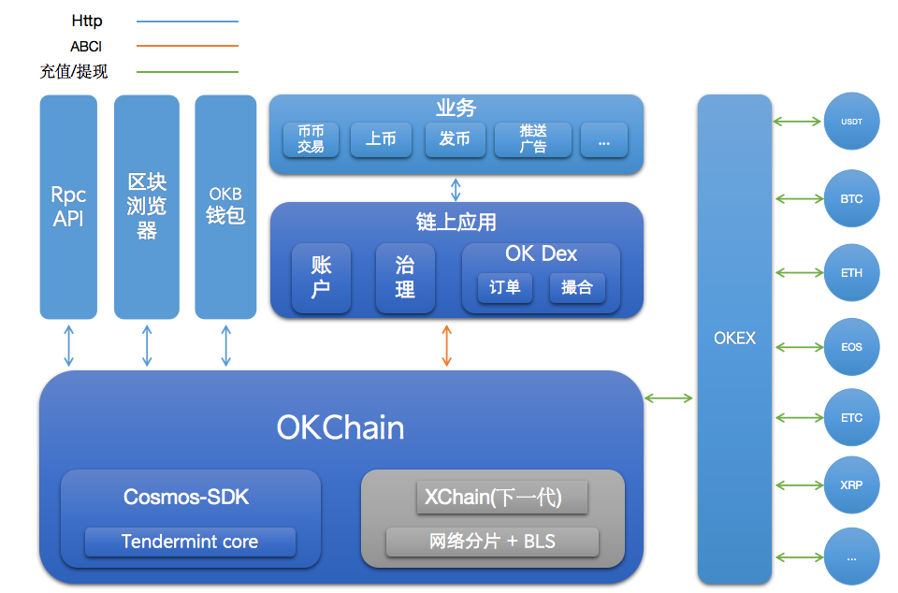
OKChain 生态
Cosmos/Tendermint
Notes:
对话Cosmos：未来是所有人都用一条公链，还是每个人都有自己的链

Slide 15
OKChain 矿工网络
Validator candidate
Full node
Validator
Validator candidate
Delegator
Full node
Validator Node
Validator Node
Validator Node
Validator candidate
Validator Node
Validator Node
Notes:
对话Cosmos：未来是所有人都用一条公链，还是每个人都有自己的链

Slide 16
OKChain & OKDex
Web socket
channel
http channel
PC
Mobile
API
P2P channel
3rd socket API
www.okex.com
网关
Full
Node
Full
Node
Full
Node
Full
Node
Full
Node
…
区块链浏览器
Dex web server
推送服务
Validator
Validator
Validator
full node
cluster
redis
Validator
Validator
pulsar
行情K线

Slide 17
Thanks
2019.11.10

